Slide 1
Medidas de variabilidad
Eugenia Gallardo A.

Slide 2
Medidas de variabilidad

Slide 4
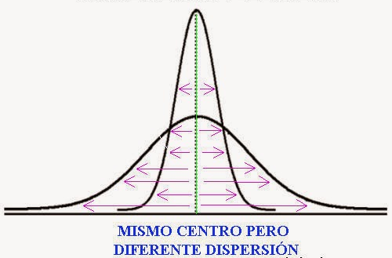
Mismo promedio pero diferente variabilidad

Slide 5
Dispersión o variabilidad
Medidas más utilizadas:
- Recorrido o amplitud
- Desviación media
- Variancia o varianza
- Desviación estándar
- Recorrido intercuartil
- Coeficiente de variación

Slide 6
El recorrido o amplitud
Se representa con la letra R
Se define como: R= Observación mayor – Observación menor
No es muy recomendable si hay valores extremos

Slide 7
Ejemplo: Se consultó a una muestra de 10 graduados de la Universidad San Martín sobre la cantidad de meses que tardaron para conseguir trabajo luego de graduarse.
1 5 5 6 6 6 10 12 15 18
R = 18 – 1 = 17

Slide 8
Ejemplo
Calcular el recorrido de los datos sobre porcentaje de abstencionismo en la provincia de Cartago
23,7; 25,9; 29,8; 24,3;26,3;25,0;25,4;22,4
R= 29,8-22,4

Slide 9
Recorrido intercuartil
Se obtiene como la diferencia entre el tercer cuartil y el primer cuartil
RI= C3 - C1
Ejemplo: Se consultó a una muestra de 10 graduados de la Universidad San Martín sobre la cantidad de meses que tardaron para conseguir trabajo luego de graduarse.
1 5 5 6 6 6 10 12 15 18
Compruebe que C3= 12,75 y C1=5
RI = 12,75 - 5 = 7,75
¿Qué porcentaje de las observaciones está contenido en el recorrido intercuartil?

Slide 10
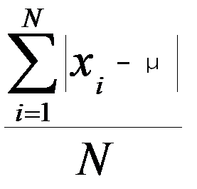
Desviación media
En donde:
x es la observación
x promedio muestra
μ Promedio de la población
n es el tamaño de la muestra
N es el tamaño de la población
Para la Muestra
Para la Población

Slide 11
Ventaja: Es una mejor medida que la amplitud pues toma en cuenta todas las observaciones. Indica a que distancia de la media se encuentra en promedio cada observación.
Desventaja: Poco práctica por el uso de valores absolutos.
Limitado desarrollo de teoría estadística a partir de esta fórmula.

Slide 12

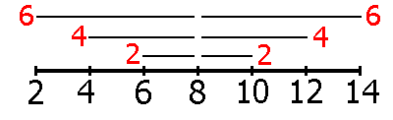

Ejemplo
Desviación Media: 24/7 =3,42

Slide 13

La varianza y la desviación estándar Poblacional
Sean X₁, X₂, …X_{N} los valores que toma una variable cuantitativa X en los N elementos de una población. La varianza poblacional de la N observaciones se denota como:
La varianza poblacional mide la variabilidad de la X_{i} alrededor de μ mediante un promedio de los cuadrados de las distancias de cada X_{i} a μ

Slide 14
¿Qué pasa si todas las X_{i} son iguales?
¿A qué es igual la variancia?
Ej. 5,5,5,5,5,5

Slide 15
Desviación estándar poblacional
Es la raíz cuadrada de la variancia.
La desviación estándar mide la dispersión de una distribución de datos. Entre más dispersa está una distribución de datos, más grande es su desviación estándar.
Es interesante que la desviación estándar no puede ser negativa. Una desviación estándar cercana a CERO indica que los datos tienden a estar más cerca a la media. Entre más lejos estén los datos de la media, más grande es la desviación estándar.
Tiene la ventaja de que está expresadas en las mismas unidades de medidas. Por ejemplo si es la variables peso esta expresada en Kg y la variancia en Kg^{2.}

Slide 16

Variancia muestral
Sean X₁, X₂, …X_{n} los valores que toma una variable cuantitativa X en los n elementos de una muestra. La varianza poblacional de la n observaciones se denota como

Slide 17
Ejemplos
Las estaturas en cms de una muestra simple al azar de 10
estudiantes de colegio fueron: 157, 165, 173, 152, 170, 160,
165, 159, 176, 161. Calcular la desviación estándar
muestral.
Los siguientes datos son los porcentajes de
abstencionismo de los 8 cantones de Cartago en la elección
presidencial de 1998, lo cuales podemos considerar como
una población:
23,7 25,9 29,8 24,3 26,3 25,0 25,4 22,4

Slide 18
¿Cómo comparo la variabilidad de datos expresados en diferentes unidades o con promedios muy diferentes?
El coeficiente de variación
Peso:
conejos vrs caballos
Diferentes medidas:
kilómetros vrs centímetros vrs minutos.
Estatura:
niñas de 2 años vrs niñas de 16 años

Slide 19
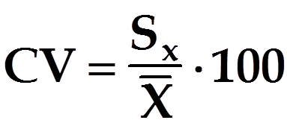
Medida de dispersión relativa
Independiente de las unidad de medida y la magnitud general de los datos
  Elimina las unidades de medida
  Corrige el efecto de la magnitud general de los datos sobre la desviación estándar.
  Se amplifica por 100 para hacer más cómodo su uso.

Slide 20
Ejemplo: Coeficiente de variación
Edad en años | Estatura promedio | Desviación estándar
2 | 84 | 3
16 | 160 | 5
¿Cuál grupo de niñas posee mayor variabilidad relativa?

Slide 21
Ejemplo
Se miden dos objetos varias veces con dos medidores de precisión diferentes, uno con sistema métrico (centímetros) y otro con sistema inglés (pulgadas).
Los resultados son: para el primero el promedio es 3.25 mm y desviación estándar 0.01 mm; para el segundo el promedio es 0.8 pulgadas y desviación estándar 0.002 pulgadas.
¿Cuál instrumento es más preciso?
Primero: CV= 0.01 / 3.25 = 0.31%
Segundo: CV= 0.002 / 0.8 = 0.25%
El instrumento más preciso es el segundo!

Slide 22
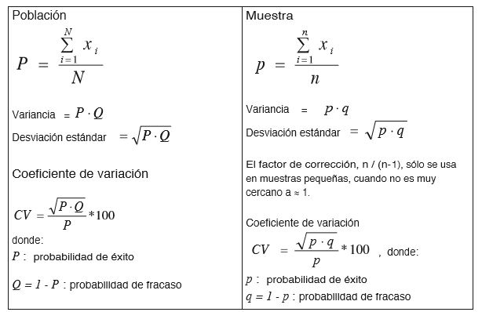
Medidas de posición y variabilidad para una variable cualitativa

